Slide 1

중고차 가격 예측
18101968 김범준
19102028 최우진

Slide 2
목차
주제 선정 배경 ▼
데이터 수집 ▼
데이터 분석 ▼
주제 선정 배경과 분석 목적
데이터 소개
데이터 처리 및 해석
데이터 수집 방법
회귀 분석
Decision Tree
결론

Slide 3
주제 선정 배경

Slide 4
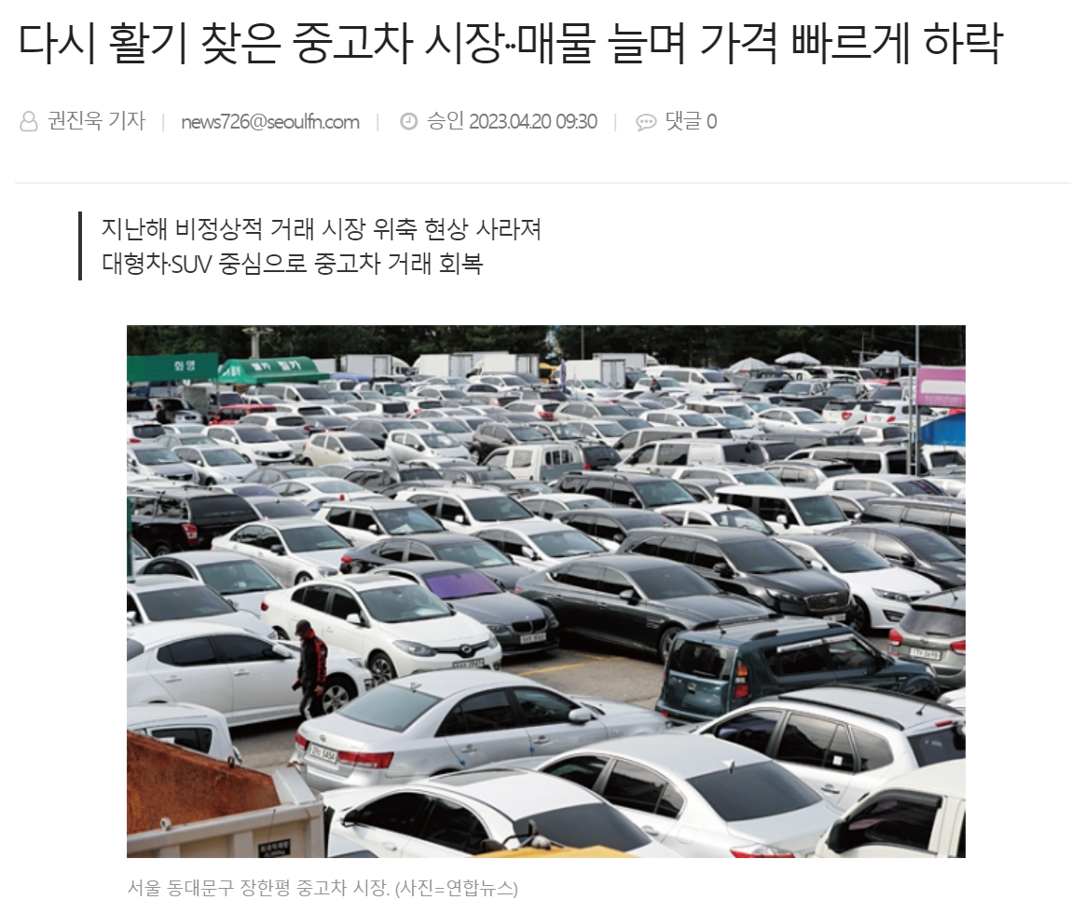
주제 선정 배경과 분석 목적
침체되었던 중고차 시장이 다시 활기를 띄기 시작
물가 상승으로 신차보다 중고차 구매 현상 증가
대학생, 사회초년생들은 첫 차로 신차보다 중고차에 더 관심
중고차 구매 시 도움이 될 수 있는 기준 마련

Slide 5
데이터 수집

Slide 6
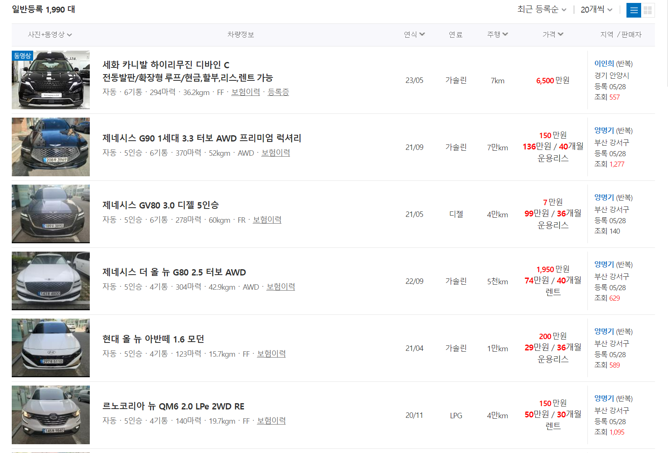


데이터 소개
보배드림 (중고차 거래, 커뮤니티 사이트)

Slide 7
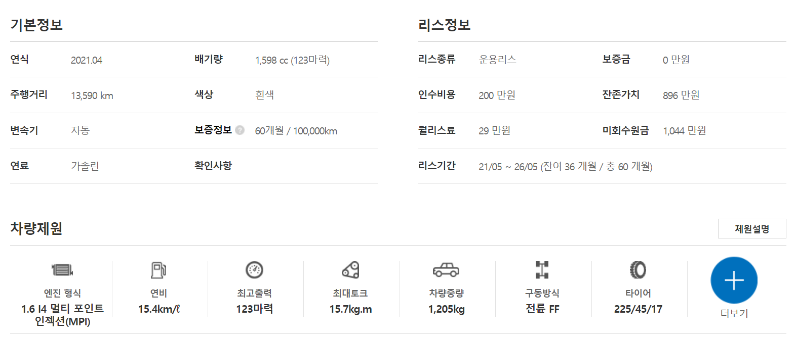
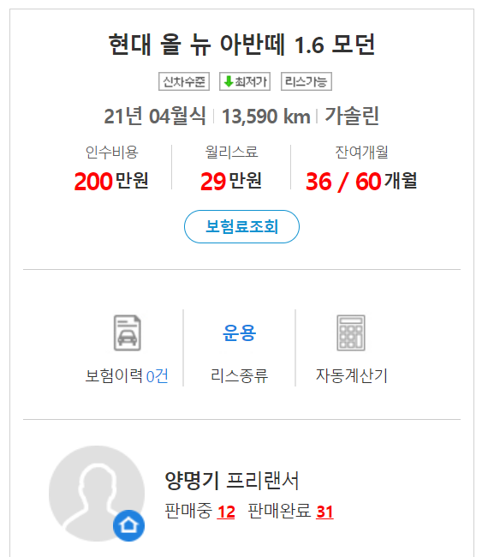
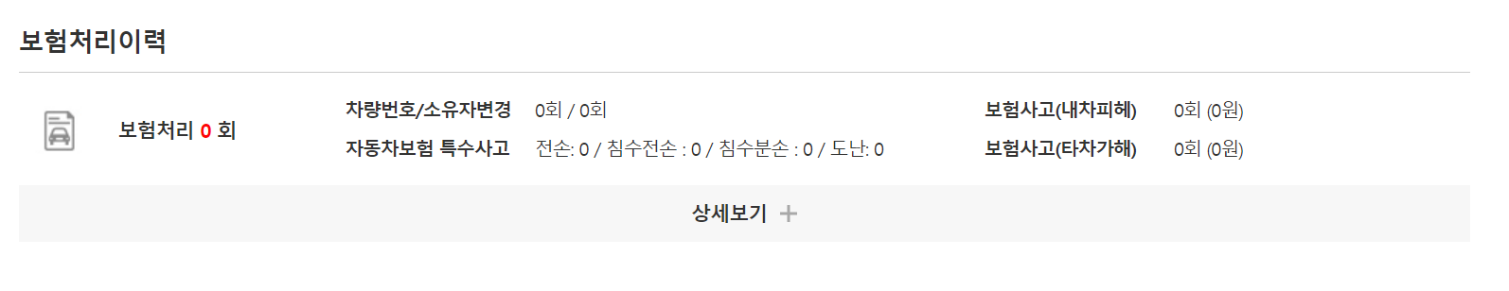
데이터 소개
모델명, 연식, 주행거리, 연료, 배기량, 변속기, 연비, 최고출력,
최대 토크, 차량 중량, 구동방식, 보험처리, 중고차 가격
사용 변수

Slide 8
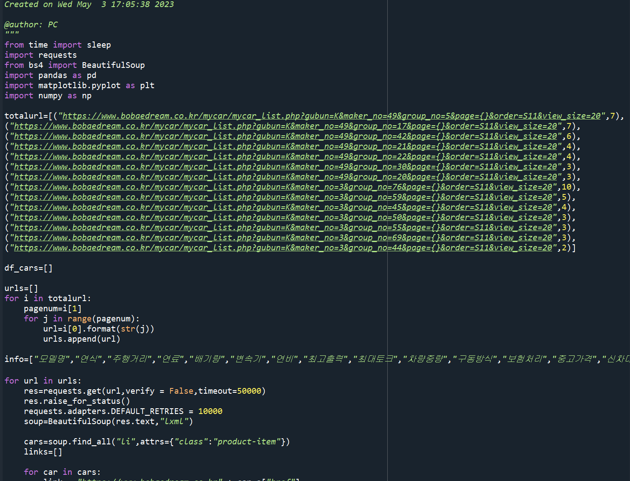
데이터 수집 방법
웹사이트 중고차 데이터 크롤링
국산 차량 ( 현대, 기아) 데이터만 사용
1103개 의 차량 데이터 수집
모델명, 연식, 주행거리, 연료, 배기량, 변속기, 연비, 최고출력,
최대 토크, 차량 중량, 구동방식, 보험처리, 중고차 가격
사용 변수

Slide 9
데이터 분석

Slide 10
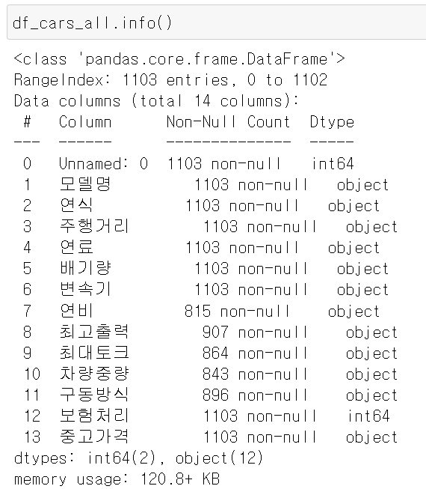
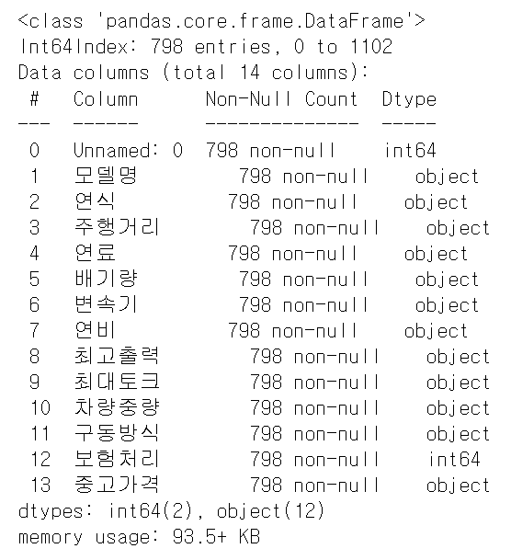
데이터 처리 및 해석
결측데이터 처리
1103개 ->798개

Slide 11
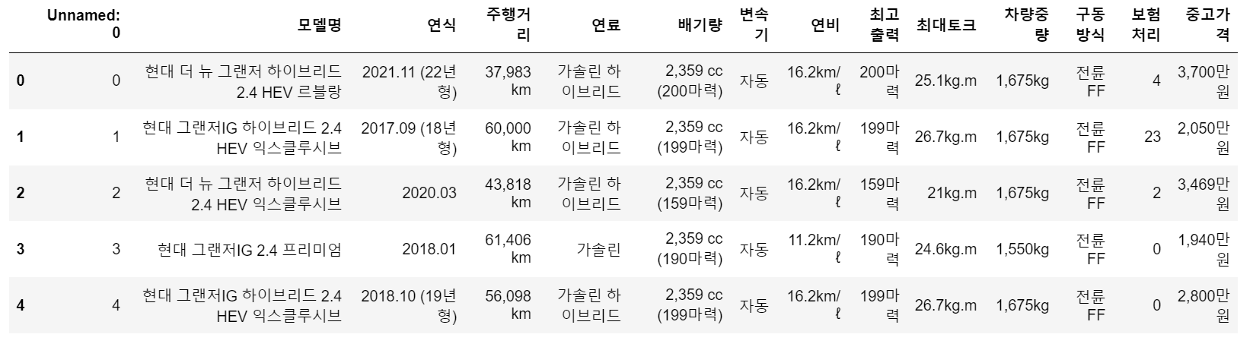
데이터 처리 및 해석
Unnamed : 열 제거
is_genesis : 새로운 열을 추가하여 모델명에 '제네시스'가 포함되면 1, 그렇지 않으면 0 을 출력
연식: 2023년 5월 기준 소요 경과 햇수 계산 ex) 202109 -> 2 (2023 – 2021)
주행거리: 숫자로만 표현 12,345km -> 12345
배기량 : cc와 쉼표 제거

Slide 12
데이터 처리 및 해석
범주형 변수 ( 연료, 변속기, 구동방식 종류)
연료 : 'LPG’= 0, '가솔린’= 1, '디젤’= 2. '전기’= 3, 나머지는 4
변속기 : 자동 = 1 , 수동 = 0
구동방식: ＇4WD＇or ＇AWD’ (사륜구동) = 1 , 전륜이나 후륜 (이륜구동) = 0

Slide 13
데이터 처리 및 해석
중고가격 : ‘0원’, ‘10500000만원’, ‘가격상담’, ‘계약’ 행 제거
연비 : 단위 km를 제거하고 소수점 아래 한자리 까지
최고 출력 : 단위제거 후 숫자만 표시. 200마력 -> 200
최대 토크 : 단위 제거
차량 중량 : 쉼표, 단위 제거

Slide 14
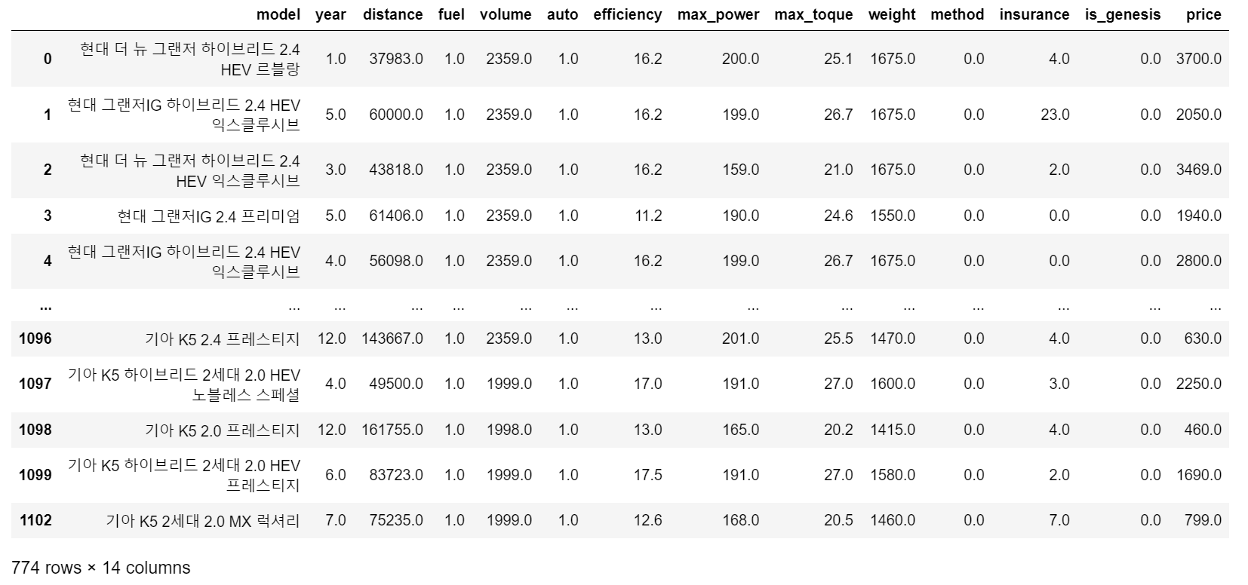
데이터 처리 및 해석
< 처리 후 데이터 >

Slide 15
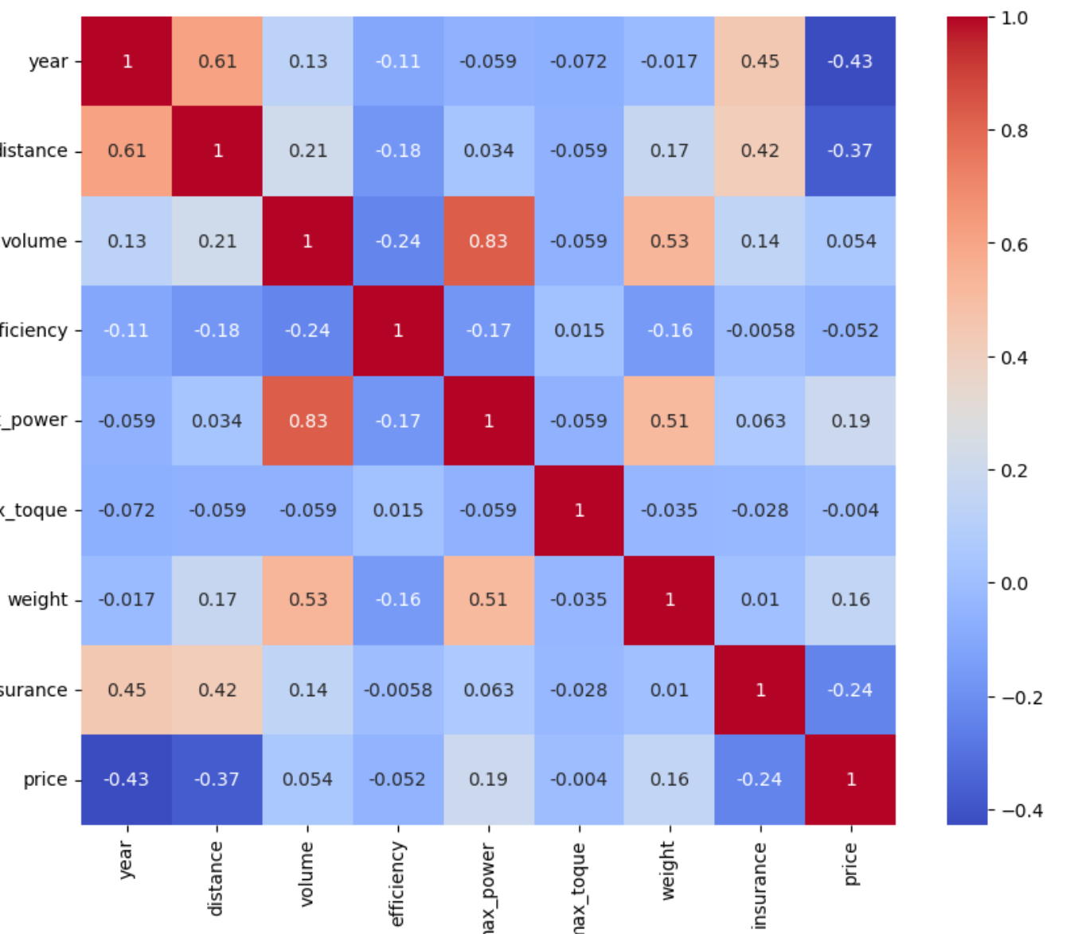
데이터 처리 및 해석
< 연속형 변수들 간 상관관계 >
중고차 가격과 연식, 주행거리 간 상관관계 O
배기량 – 최고출력간 높은 상관 관계 (0.81)
연식 – 주행거리간 높은 상관 관계 (0.61)

Slide 16
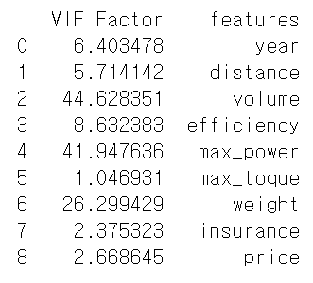
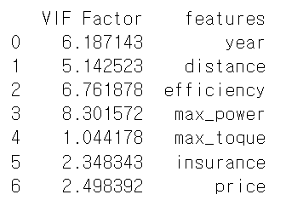
데이터 처리 및 해석
< 다중공선성 VIF 측정>
Volume 제거
Weight 제거
'배기량', '최고 출력', '차량중량'이 높은 VIF
'배기량'과 '차량중량' 열을 제거하여 다중공선성을 낮춤

Slide 17
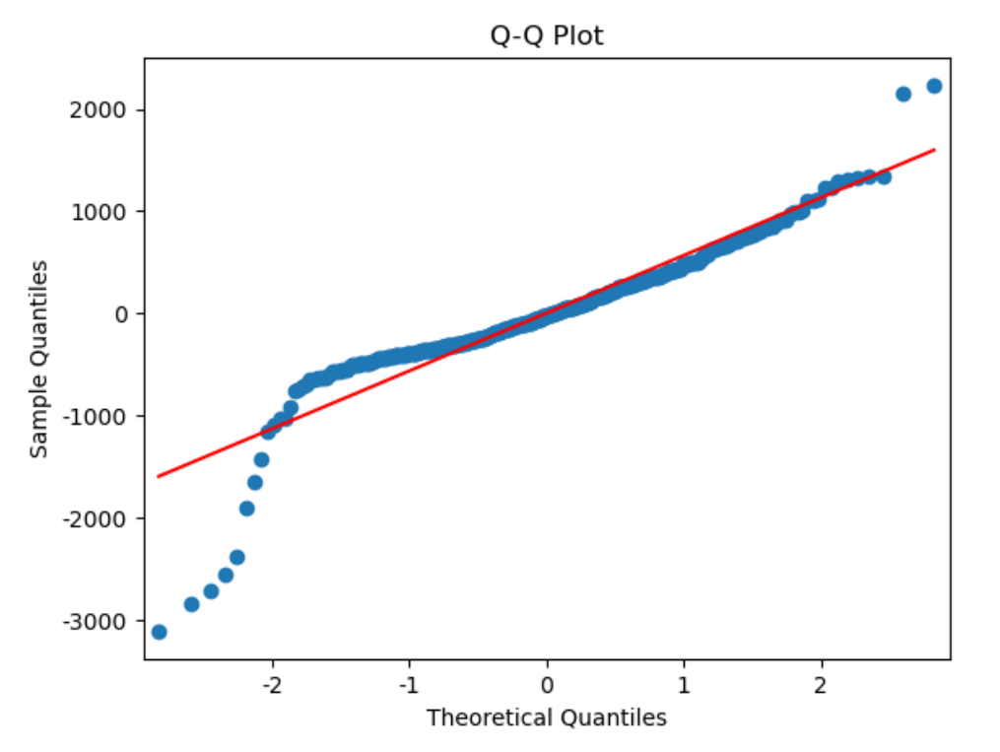
데이터 처리 및 해석
< Q-Q plot을 이용한 정규성 검사>
대체적으로 정규성 가정을 만족
대각선에서 크게 벗어난 이상치도 존재

Slide 18
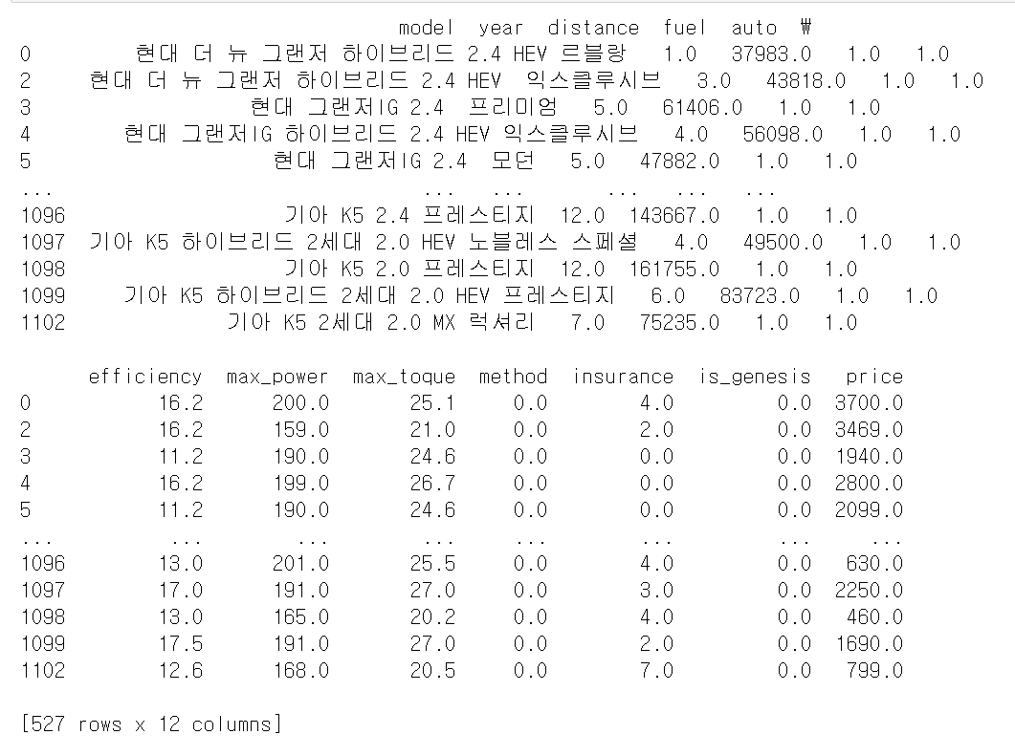
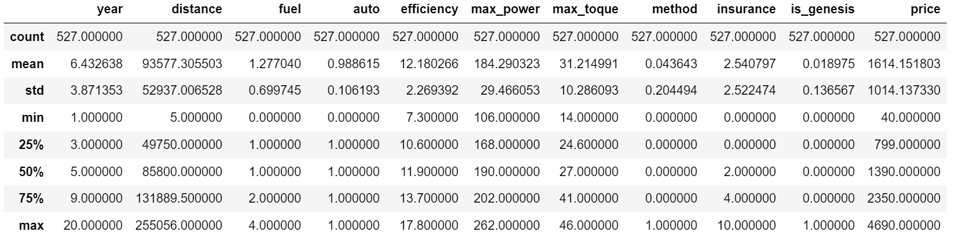
데이터 처리 및 해석
< 이상치 제거 >
데이터의 상위 25%, 하위 25% 제거
798개 -> 527개

Slide 19
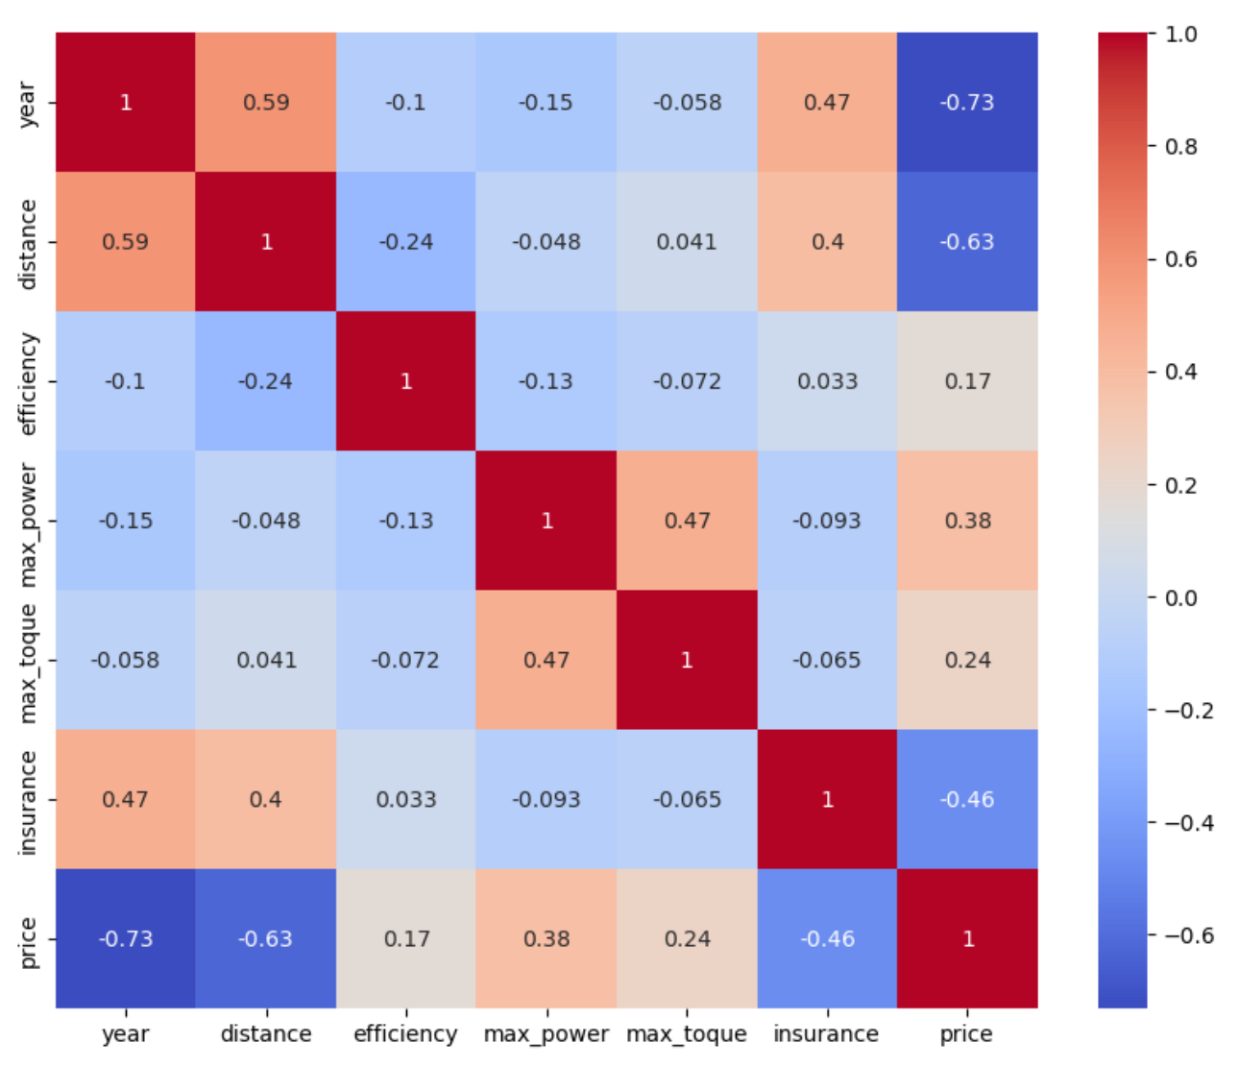
데이터 처리 및 해석
< 다중공선성 , 이상치 처리 후 산점도 >
중고가격, 연식 -0.73 높은 상관 관계
중고가격, 주행거리 -0.63 높은 상관 관계
‘연식’ 과 ‘주행거리’는 '중고가격'과 높은 상관성

Slide 20
회귀 분석
<여러 방법의 Regression 사용>
Linear Regression (선형 회귀)
입력 특성과 타깃 변수 간의 선형 관계를 모델링
주어진 입력 특성에 대해 선형 방정식을 학습하여 예측을 수행
Ridge Regression (릿지 회귀)
선형 회귀의 한 종류
L2 규제를 사용해 모델의 복잡도를 제어. 가중치의 크기를 제한하여 과적합 방지. 일반화 성능 향상
Lasso Regression (라쏘 회귀)
선형 회귀의 한 종류
L1 규제를 사용하여 모델의 특성 선택을 수행. 가중치의 일부를 0으로 만들어 특성 선택을 수행. 모델을 더 해석 가능하게 만듦
L1 Norm : 서로 다른 두 벡터를 나타내는 각 원소들의 차이의 절댓값의 합
L2 Norm : 서로 다른 두 벡터 사이의 유클리드 거리

Slide 21
회귀 분석
<여러 방법의 Regression 사용>
4. ElasticNet Regression (엘라스틱넷 회귀)
릿지 회귀와 라쏘 회귀를 결합한 모델. L1 규제와 L2 규제를 동시에 적용
5. Gradient Boosting Regression (그래디언트 부스팅 회귀):
여러 개의 약한 학습기를 순차적으로 학습하여 예측을 수행하는 앙상블 모델
이전 모델의 오차를 보완하는 방향으로 새로운 모델을 학습. 예측 성능을 향상시킴
6. AdaBoost Regression (에이다부스트 회귀):
이전 모델이 잘못 예측한 샘플에 가중치를 부여하여 다음 모델을 학습하고, 예측 성능을 향상시킴
7. Support Vector Regression (서포트 벡터 회귀):
서포트 벡터 회귀는 서포트 벡터 머신(SVM)을 사용하여 회귀 문제를 해결하는 모델
입력 특성 공간에서 서포트 벡터를 찾고, 이를 기반으로 예측을 수행

Slide 22
회귀 분석
<DT , 랜덤포레스트 사용>
Decision Tree (의사결정나무)
입력 특성을 기반으로 타깃 변수를 분류하거나 예측데이터를 분할하는 규칙을 트리 형태로 구성하여 예측을 수행
Random Forest (랜덤 포레스트)
여러 개의 의사결정나무를 앙상블한 모델로, 각 트리의 예측 결과를 평균 또는 투표하여 최종 예측을 수행
의사결정나무의 과적합을 줄이고 일반화 성능을 향상시킬 수 있음

Slide 23
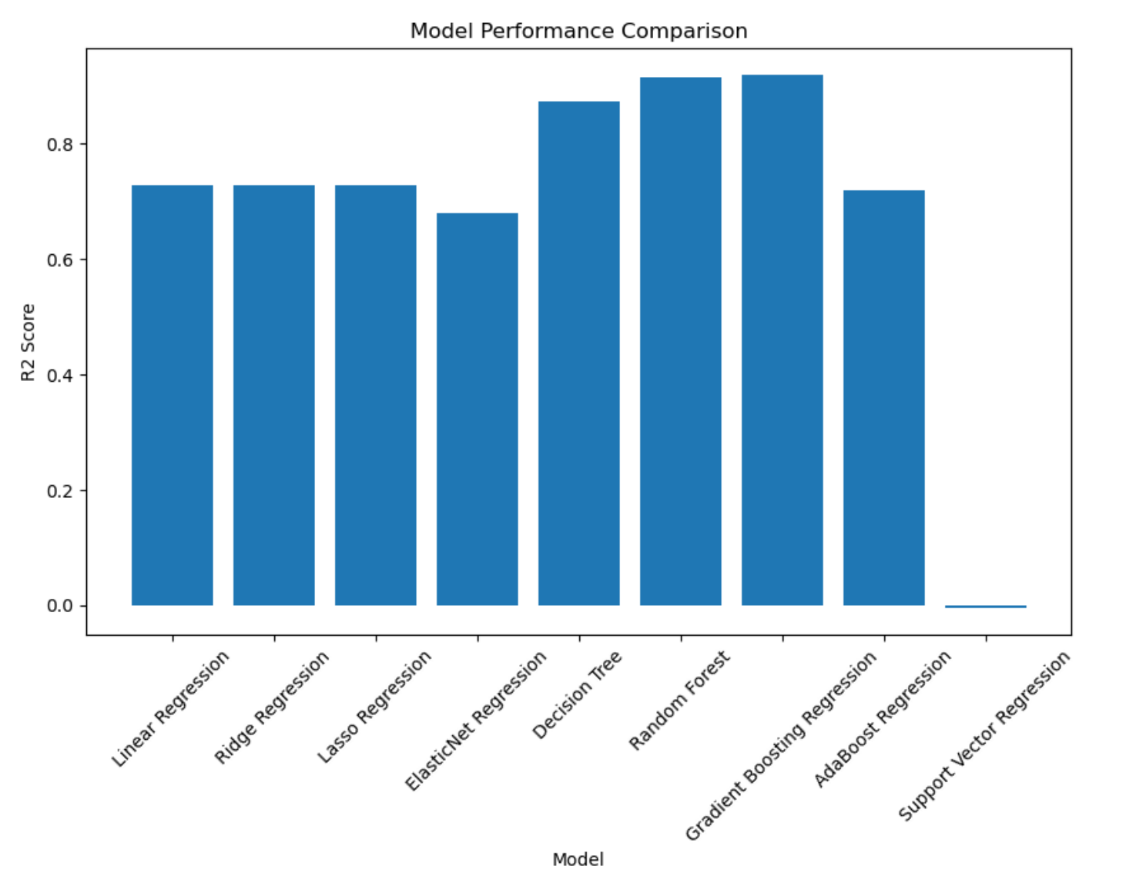
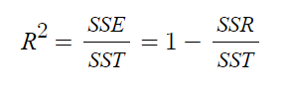
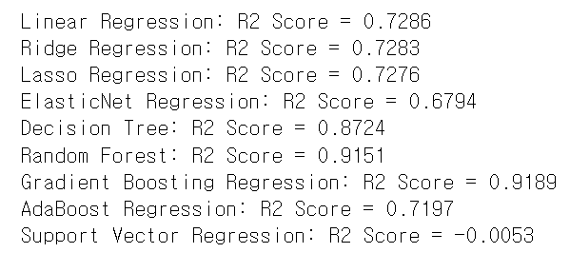
회귀 분석
각 모델을 이용한 R2 값 비교
'Gradient Boosting’ 에서 가장 높은 R2 값

Slide 24
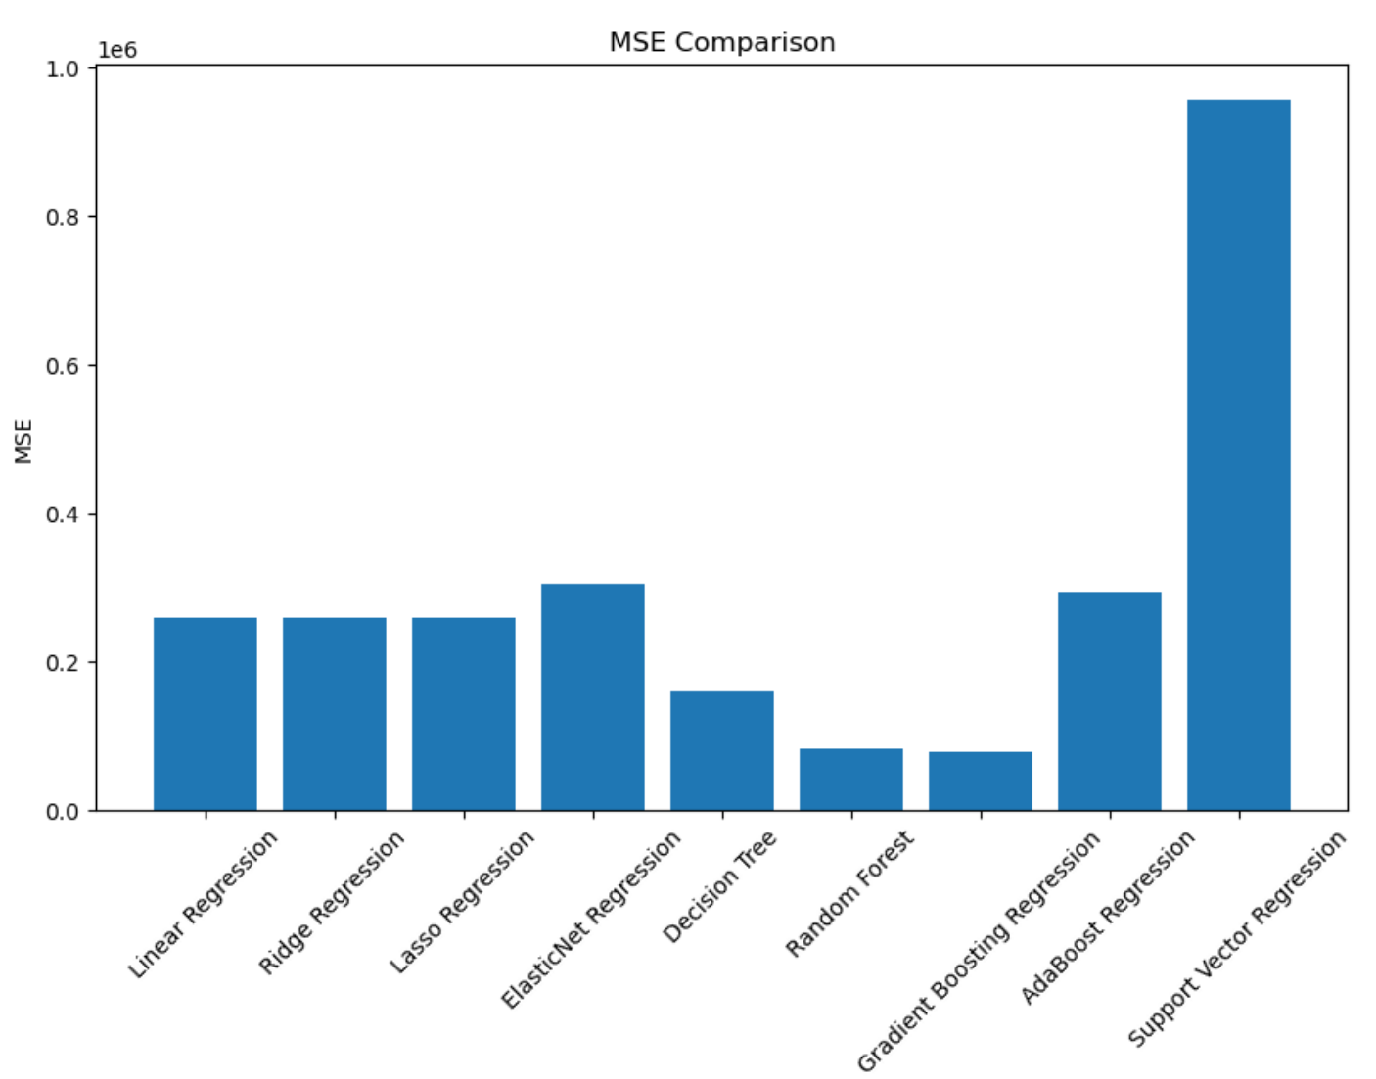
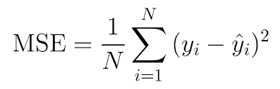
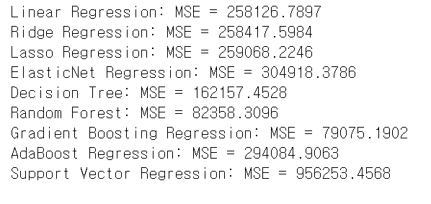
회귀 분석
각 모델을 이용한 MSE 값 비교
'Gradient Boosting’ 에서 가장 낮은 MSE 값

Slide 25
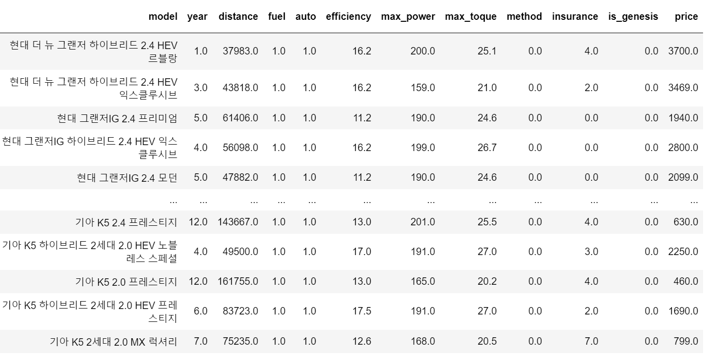
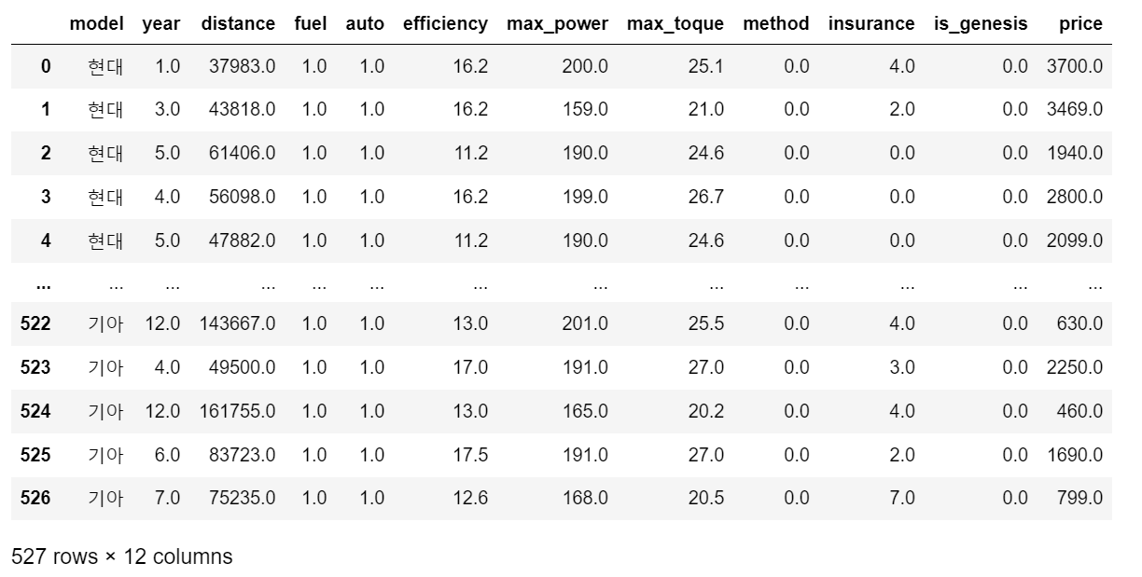
회귀 분석
‘기아’ / ‘현대’ 차 로 구분
이전 데이터에서 293개 차량 종류를
기아차(1) / 현대차(2) 로 나누고
‘is_genesis’ 변수를 제거하여 수행

Slide 26
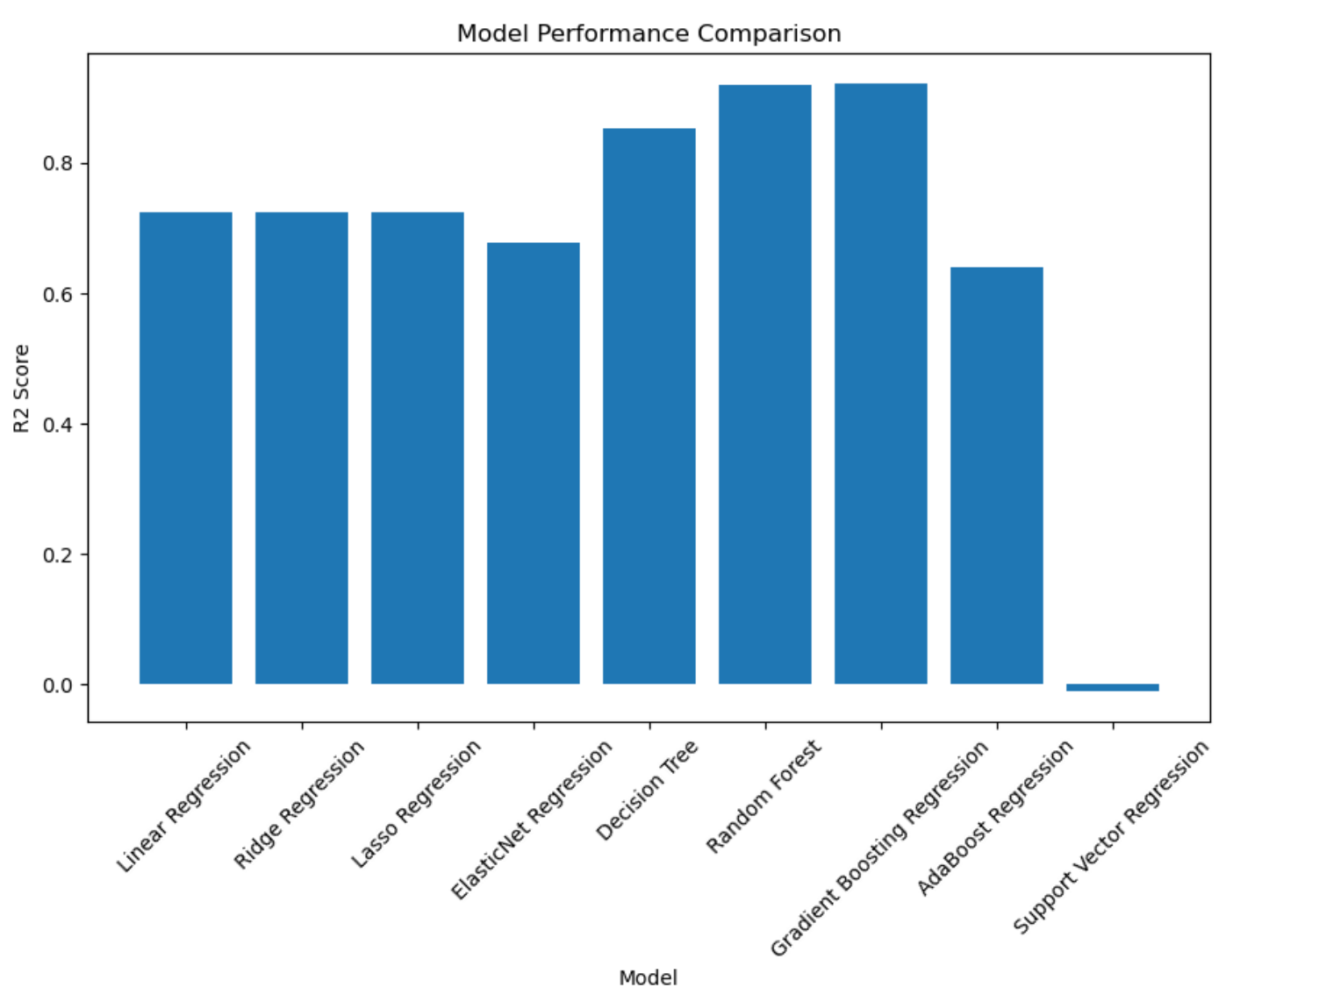
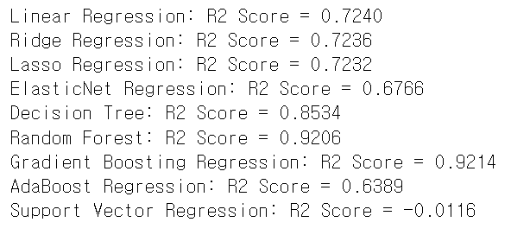
회귀 분석
각 모델을 이용한 R2 값 비교
'Gradient Boosting’ 에서 가장 높은 R2 값

Slide 27
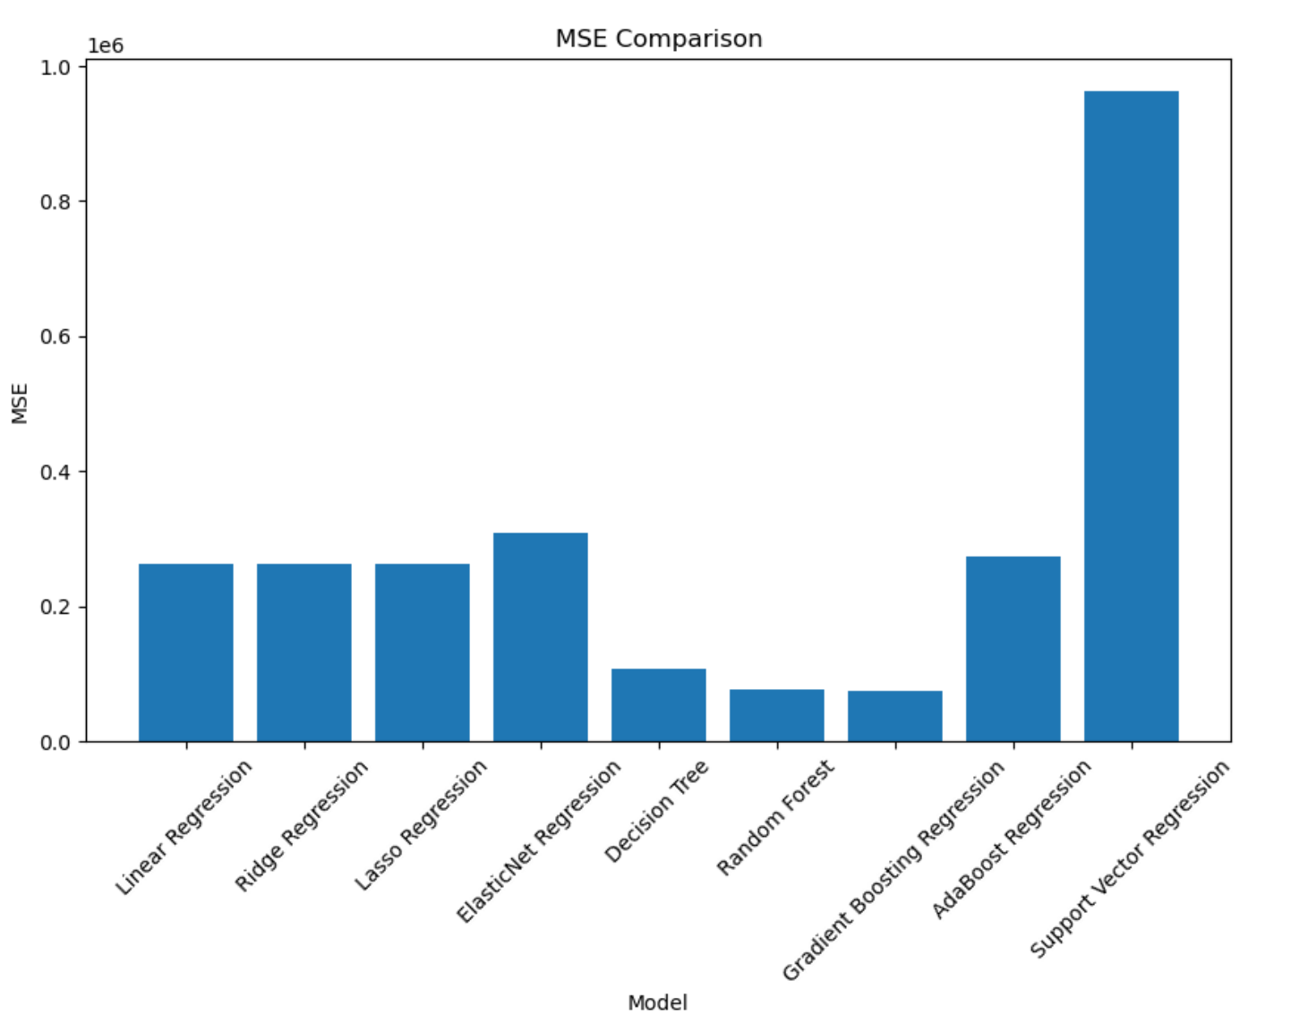
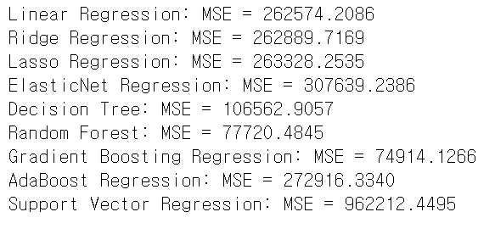
회귀 분석
각 모델을 이용한 R2 값 비교
'Gradient Boosting’ 에서 가장 낮은 MSE 값

Slide 28
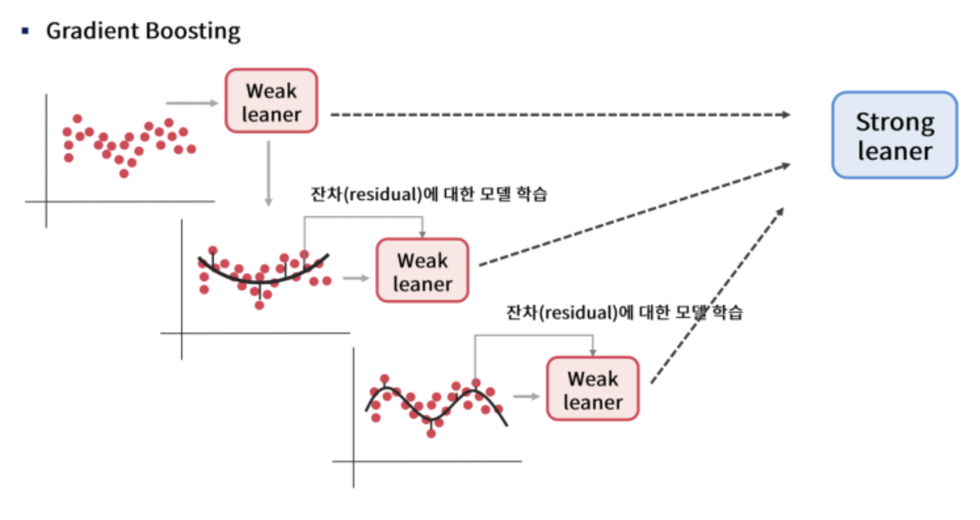
Gradient Boosting 알고리즘의 높은 성능
왜 Gradient Boosting 알고리즘이 성능이 가장 좋을까?
Boosting 기법
여러개의 알고리즘이 순차적으로 학습-예측하면서 이전에 학습한 알고리즘의 예측을 통해 다음 알고리즘에 반영
Gradient Boosting
이전 예측기가 만든 잔여오차에 새로운 예측기를 학습 시킴
가중치 업데이트를 경사하강법 기법으로 최적화된 결과 얻음

Slide 29
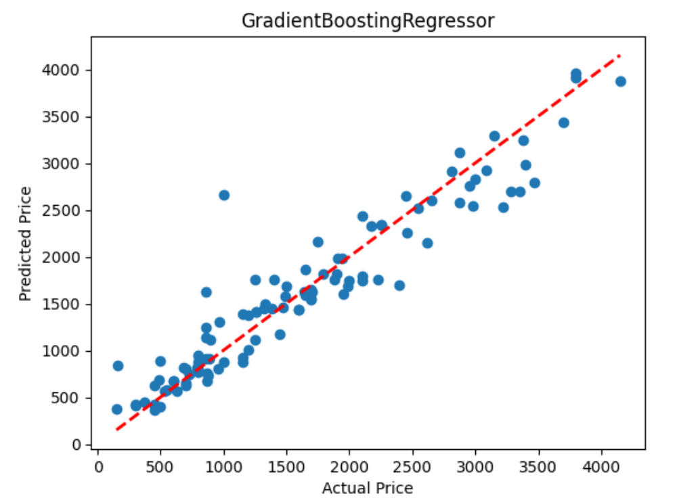
Gradient Linear Regression
성능이 좋았던 Gradient Linear Regression를 이용하여
더미 변수들인 is_genesis, auto, method, fuel 변수들 제거 후 데이터 스케일링 후 그래프 생성
실제 가격과 예측 가격 비교
선형적인 그래프 모양

Slide 30
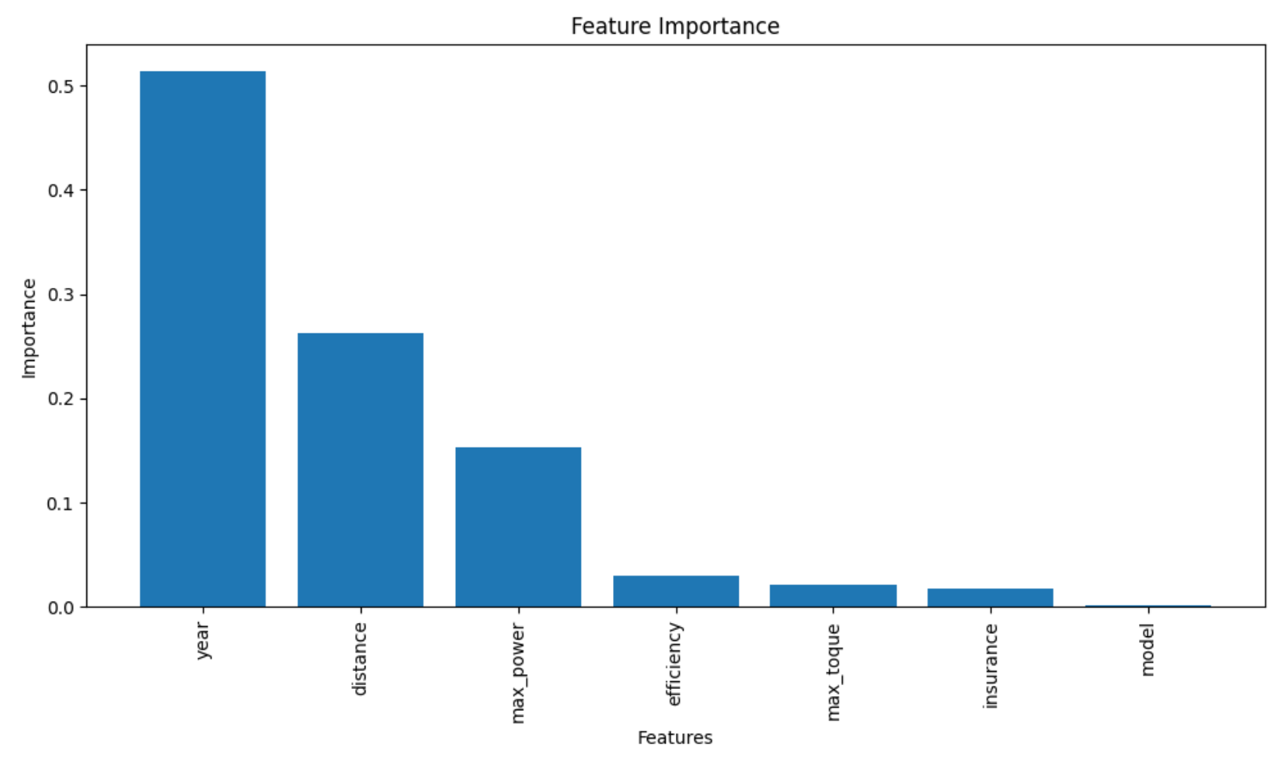
Gradient Linear Regression
변수 중요도 측정
연식이 가장 중요한 변수
Model 변수는 매우 낮은 중요도

Slide 31
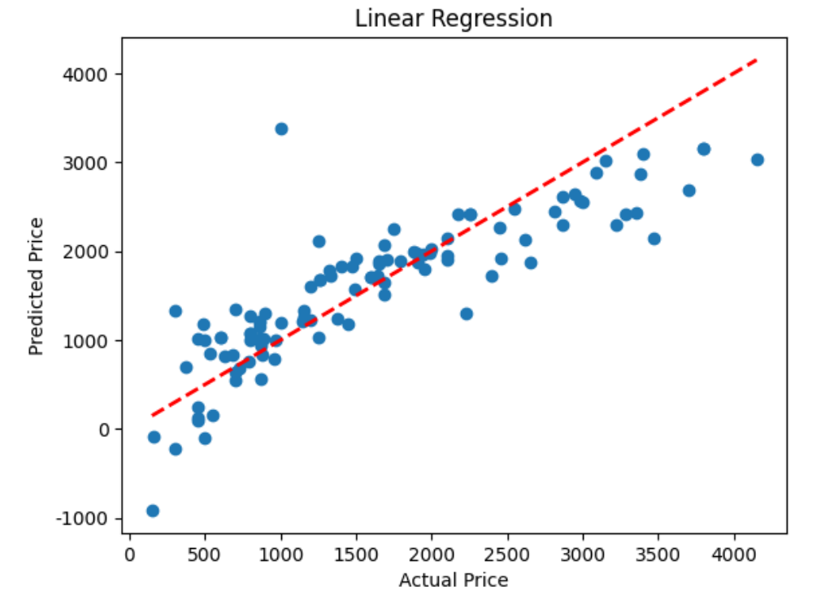
Linear Regression
실제 가격과 예측 가격 비교
선형적인 그래프 모양
Linear Regression를 이용하여
더미 변수들인 is_genesis, auto, method, fuel 변수들 제거 후 데이터 스케일링 후 그래프 생성

Slide 32
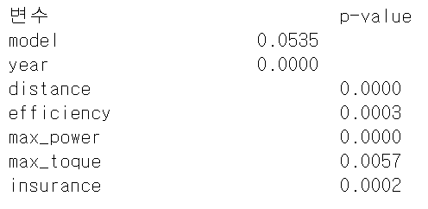
데이터 처리 및 해석
선형회귀분석에서 각각의 변수들은 p-value 값이 낮으므로 대체적으로 유의미함
특히, ‘연식’과 ‘주행거리’, ‘배기량’이 가장 유의미함

Slide 33
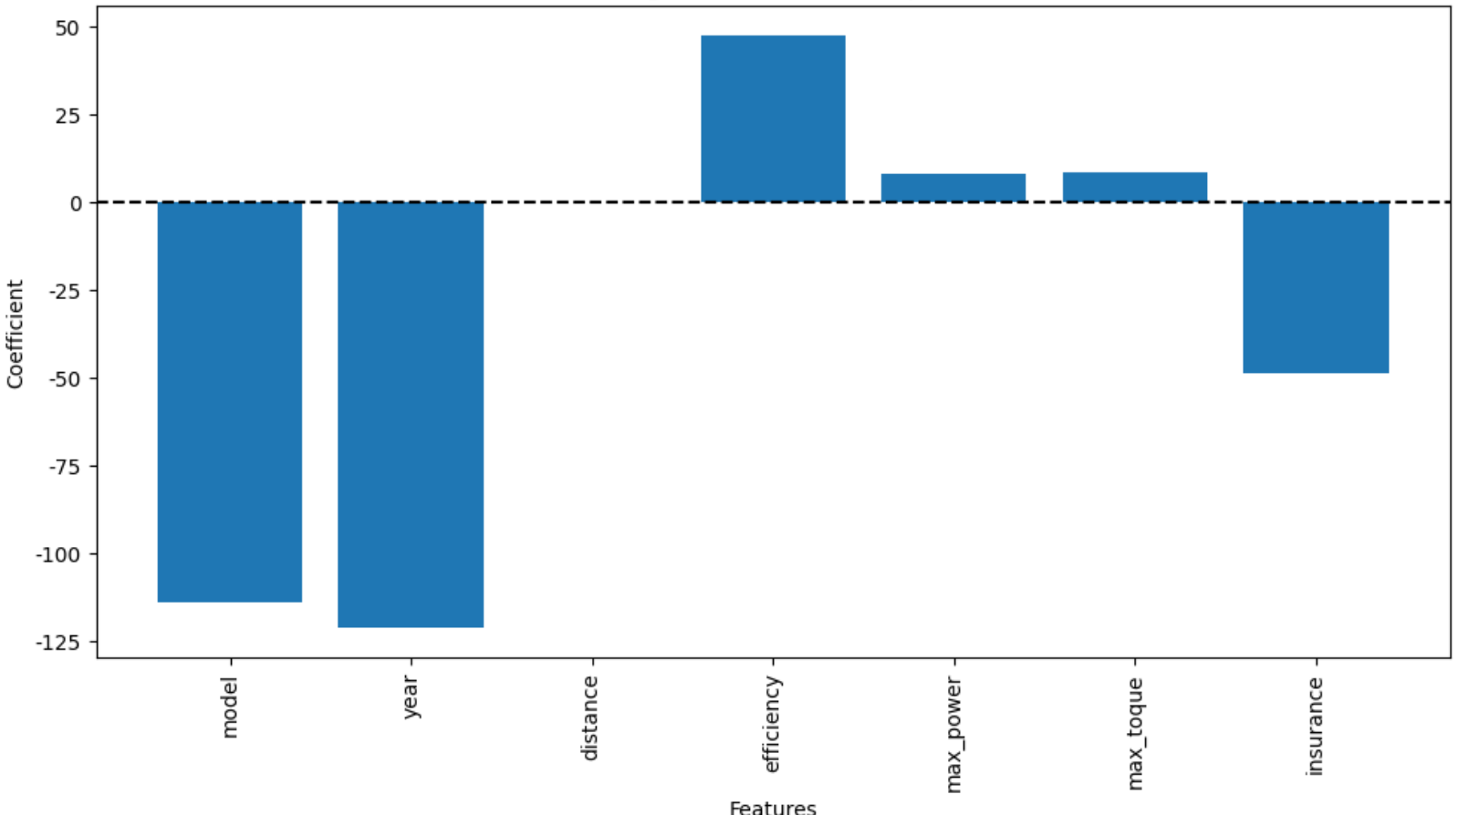
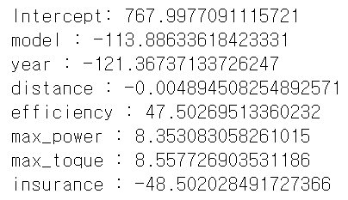
Linear Regression
Linear Regression 계수 측정
'모델 종류'와 '연식'이 중요한 설명 변수

Slide 34
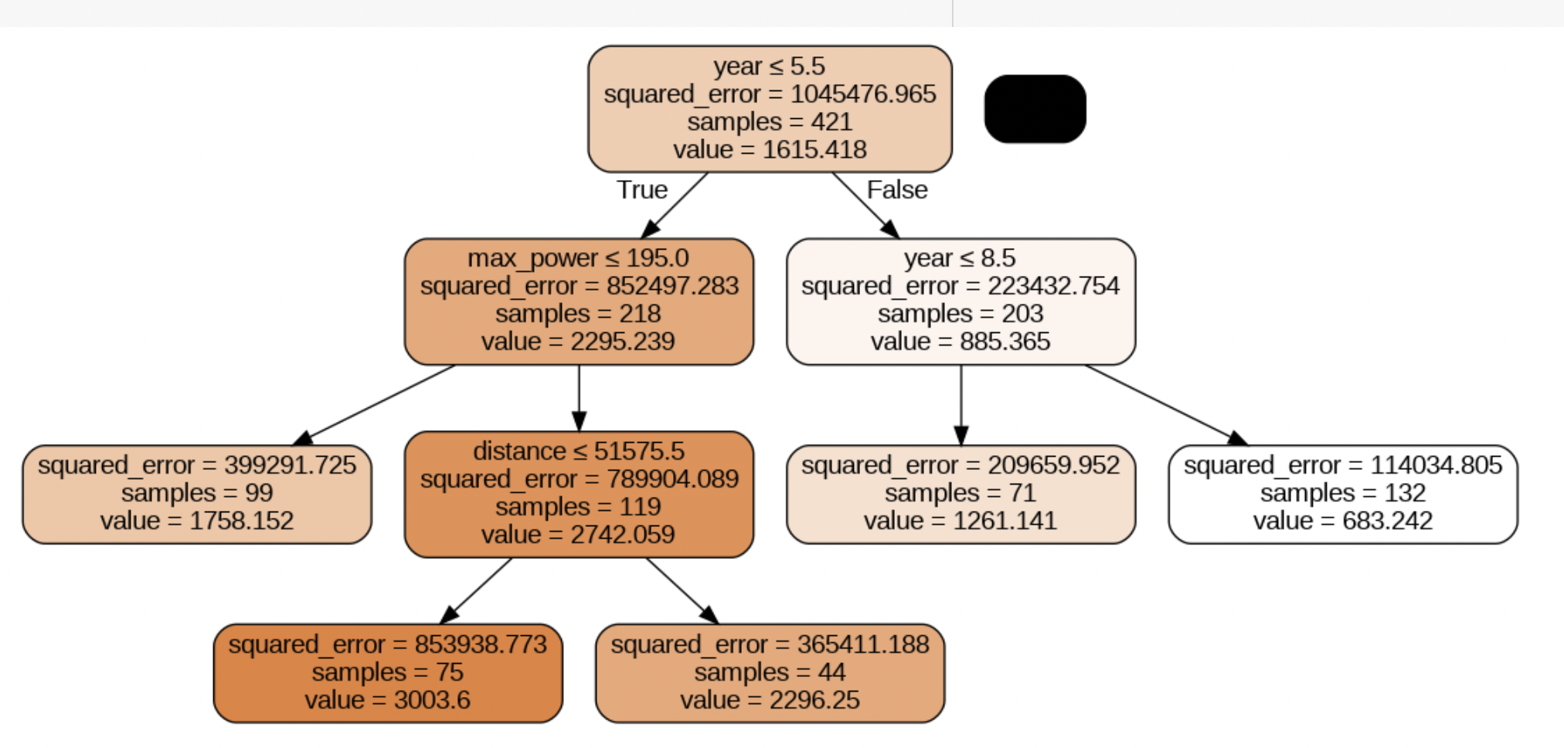
Decision Tree
Decision Tree 를 이용한 해석
연식이 낮을 수록
주행거리가 짧을수록
최고출력이 높을수록
중고가격이 높음
연식이 5.5년 이하, 최고 출력이 195 이상, 주행거리가 51,575km 이하인 차량의 가격이 높음

Slide 35
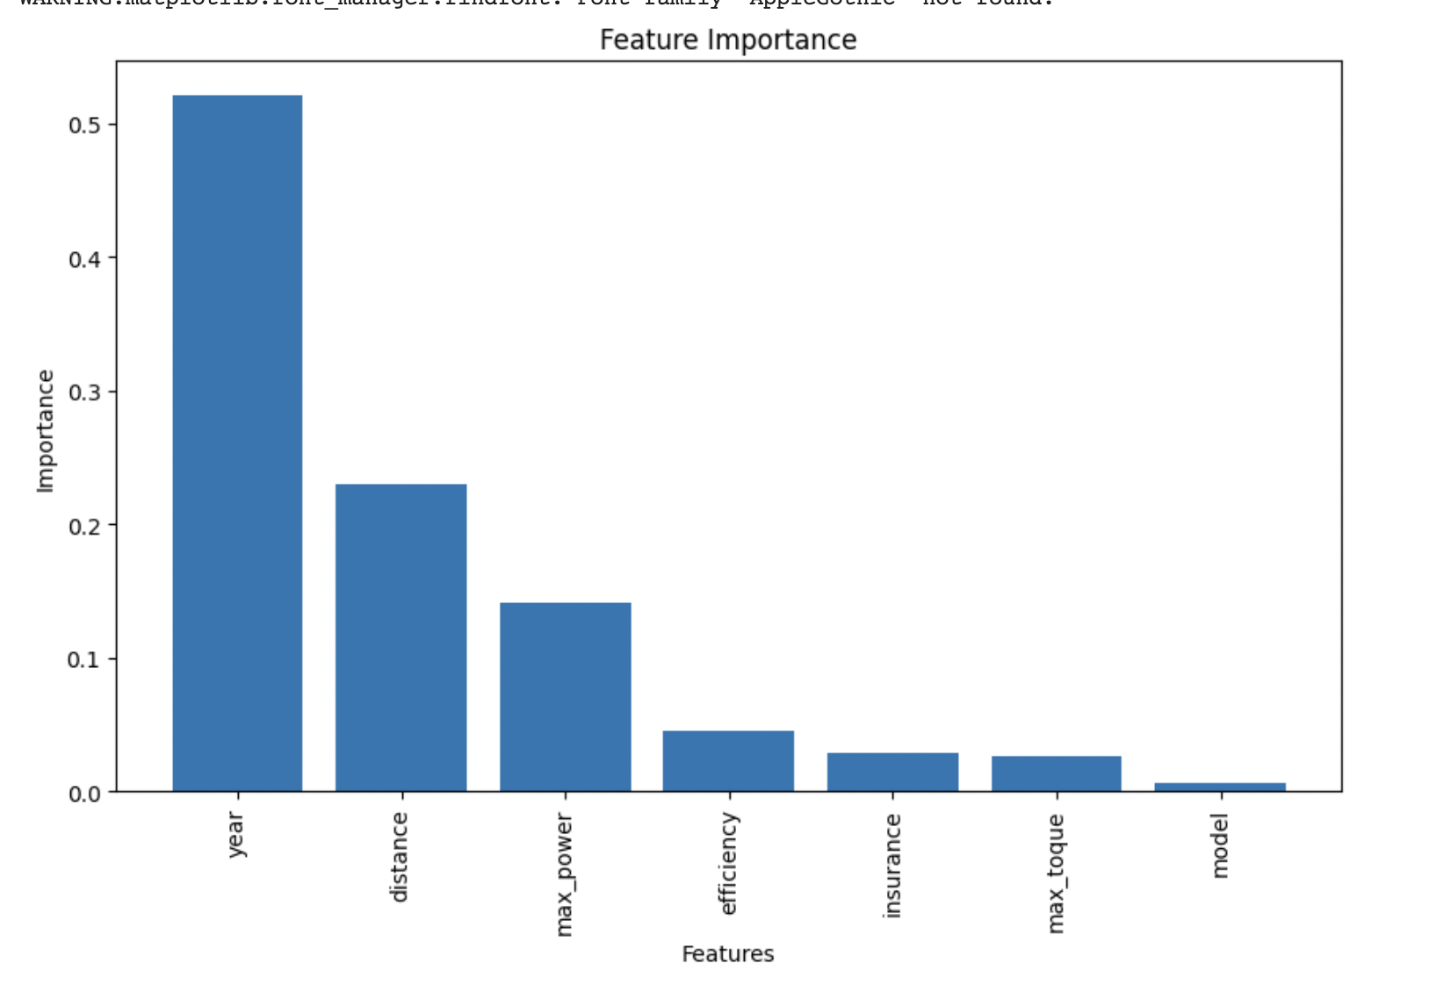
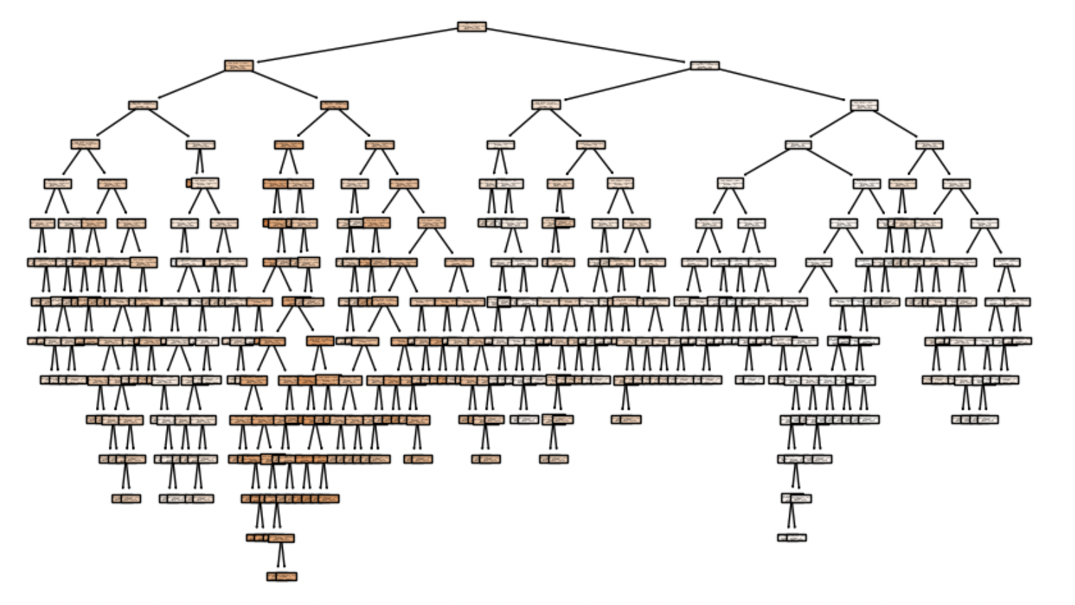
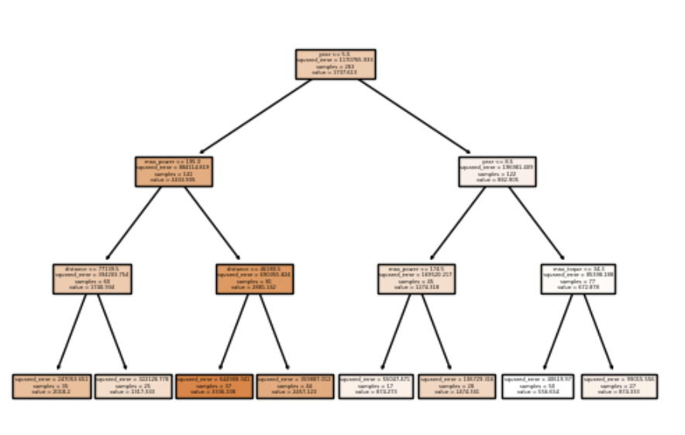
Random Forest
Random Forest 를 이용한 해석
연식이 가장 중요한 변수

Slide 36
결론
Gradient Boosting Model이 낮은 MSE값과 높은 R2 값으로 좋은 성능을 보였고 배기량, 연식, 주행거리 등이 중고차 가격에 영향을 미친다.
연식이 낮은, 주행거리가 적은
차량이 가격이 높음
'연식’ 과 '주행거리’는
중고차 가격에 가장 큰 영향을 끼침

Slide 37
감사합니다

